Slide 1
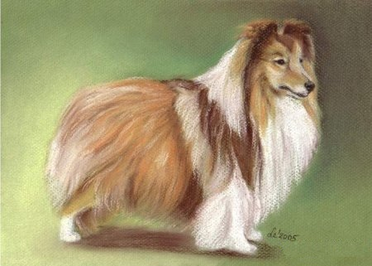
Братья наши меньшие. Рисуем домашнего любимца
Изобразительное искусство. 2 класс. Урок 17
© ООО «Баласс», 2012

Slide 2
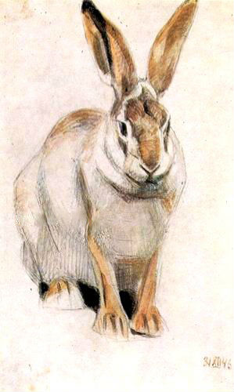
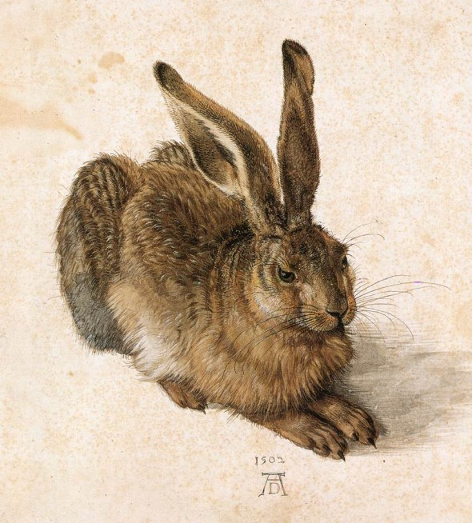
В. Ватагин «Заяц» А. Дюрер «Зайчонок»
Сравните два изображения. Чем они похожи? Чем они отличаются?

Slide 3
Формулирование проблемы
Для чего художники создают незаконченные рисунки?
Возможны и другие варианты проблемного вопроса

Slide 4
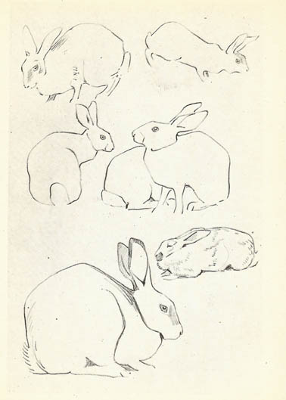
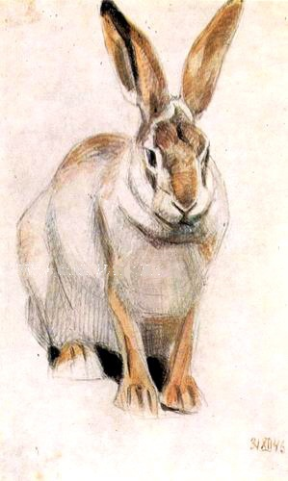
Братья наши меньшие
Notes:
Наброски В. Ватагина

Slide 5
Как ты уже знаешь, человек с древнейших времен изображал животных, восхищаясь ловкостью и красотой их движений. Изображения птиц и бабочек, зверей и морских существ украшают ткани, книги, старинное оружие, посуду и многие другие вещи. В волшебных сказках разных народов героям помогают чудесные животные, птицы и даже рыбы. Чтобы точно нарисовать животное, нужно изучить его внешний облик и повадки. Для этого художники делают зарисовки.

Slide 6
Поиск решения проблемы
Скажите, где человек использует изображения животных?
Что художнику необходимо сделать, чтобы точно изобразить животное?
Как это делают художники?

Slide 7
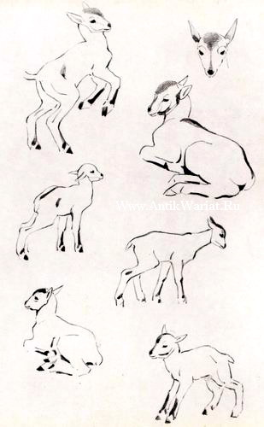
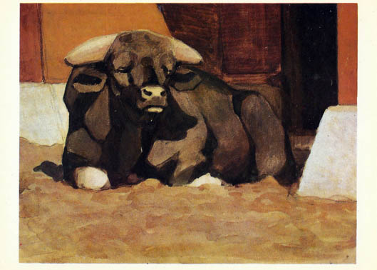
Рассмотрите изображения и определите, где здесь законченные рисунки, а где наброски?
Notes:
В. Ватагин

Slide 8
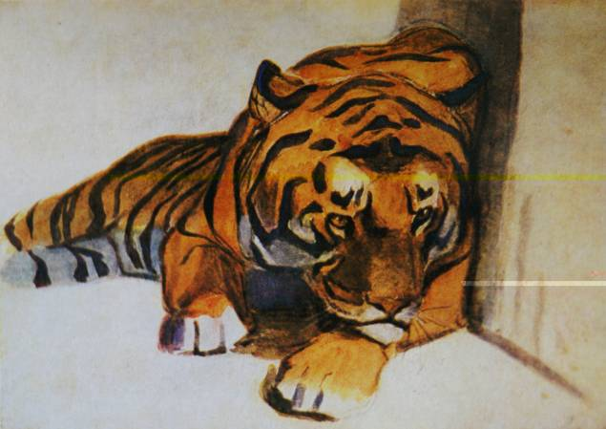
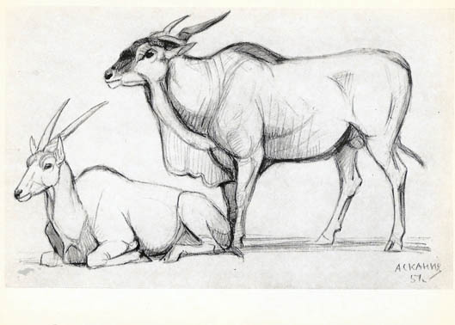
Рассмотрите изображения и определите, где здесь законченные рисунки, а где наброски?
Notes:
В. Ватагин

Slide 9
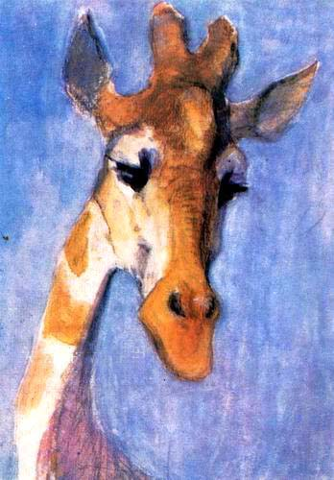
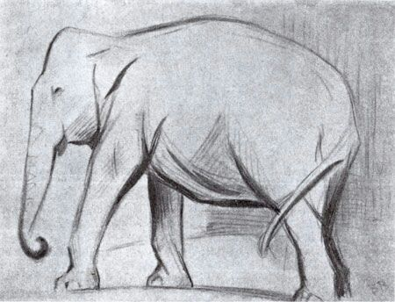
Рассмотрите изображения и определите, где здесь законченные рисунки, а где наброски?

Slide 10
Какие элементы фигуры прорисованы более тщательно?
Почему именно эти детали прорисовал художник? Что он хотел понять или передать?

Slide 11
Какие элементы фигуры прорисованы более тщательно?
Почему именно эти детали прорисовал художник? Что он хотел понять или передать?

Slide 12
Какие элементы фигуры прорисованы более тщательно?
Почему именно эти детали прорисовал художник? Что он хотел понять или передать?

Slide 13
Выражение решения проблемы.
Для чего художники создают незаконченные рисунки?

Slide 14
Notes:
В. Ватагин

Slide 15
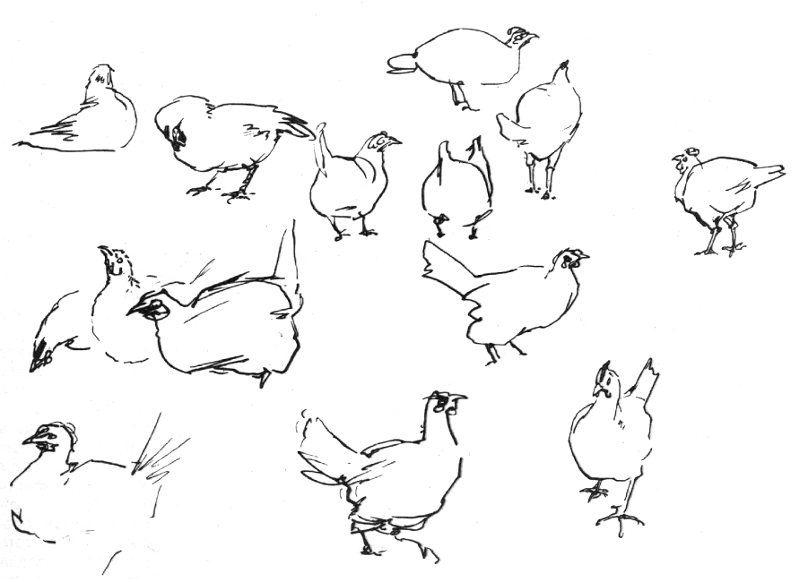

Slide 16
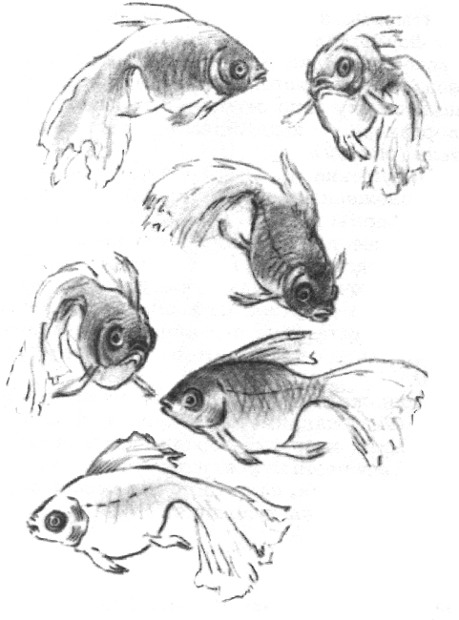
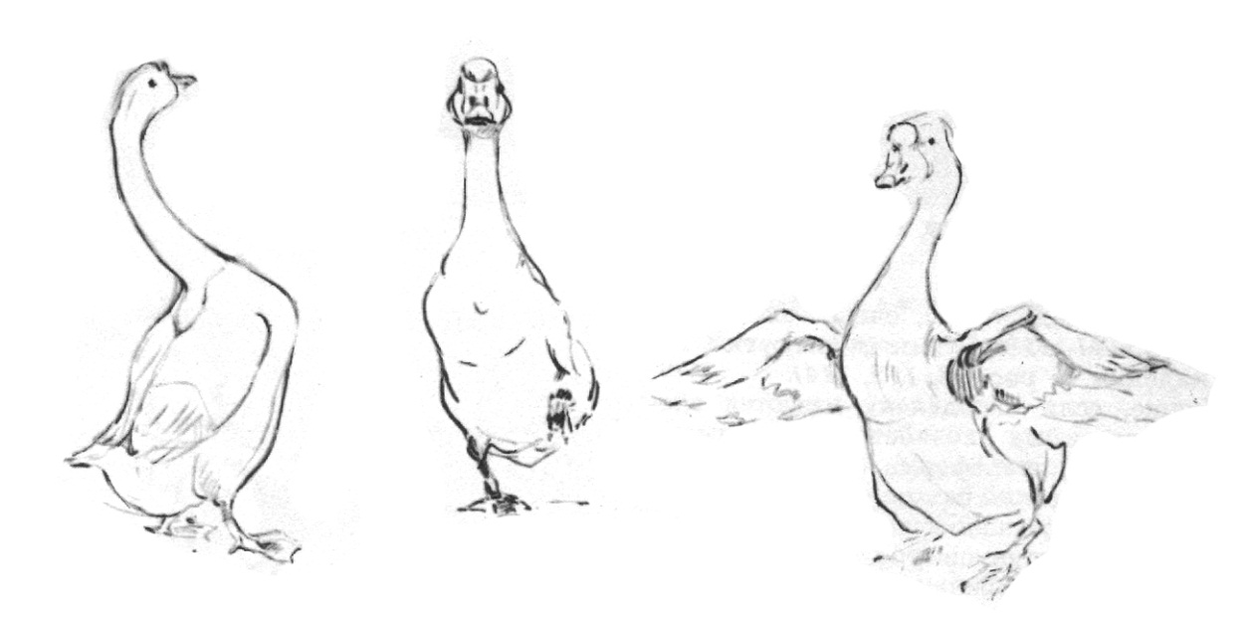

Slide 17
Рефлексия
- Оцените свою работу на уроке:
– Что тебе нужно было сделать?
– Задание выполнено в полном объёме? Без ошибок?
– Ты выполнил работу самостоятельно или с помощью? С чьей?
– Как бы ты оценил свою работу?

Slide 18
Домашнее задание
– Выполнить наброски своего любимца с натуры и принести их на урок.
- Принести альбом, Рабочую тетрадь, карандаш, цветные карандаши (лучше всего акварельные), гуашь, кисти (№3, №6-8), фломастеры.

